Slide 1


通/信/工/程/设/计
第二章 通信工程勘察
第1节 通信工程勘察
讲师 彭泓森

Slide 2
目 录
一、工程勘察的概念
二、通信工程查勘
三、常用测量工具的使用

Slide 3
目 录
一、工程勘察的概念
二、通信工程查勘
三、常用测量工具的使用

Slide 4
一、工程勘察的概念
工程勘察
工程勘察是运用多种科学技术方法，通过现场测量、测试、观察、勘探、试验和鉴定等手段查明工程建设项目地点的地形、地貌、土质、水文等自然条件
搜集工程设计所需要的各种业务、技术、经济以及社会等有关资料，在全面调查研究的基础上，结合初步拟定的工程设计方案，进行认真的分析、研究和综合评价等工作

Slide 5
一、工程勘察的概念
工程勘察的目的
工程勘察的目的是为设计和施工提供可靠的依据，包括工程可行性研究报告查勘、工程方案查勘、初步设计查勘和施工图测量等内容。
在现场勘察中，如果发现与设计任务书有较大出入的问题，应上报原下达任务书的单位重新审定，并在设计中特别加以论证说明。
勘察主要侧重于项目可行性的了解；应多方案一起进行，并积极征询分建设单位、各相关部门的意见，注意近期与远期、局部与整体的发展情况，收集配套工程与设施的相关资料。

Slide 6
一、工程勘察的概念
3. 工程勘察的内容
通信工程勘察包括查勘和测量两个工序，根据工程规模大小可分为方案查勘、初步设计查勘和现场测量三个阶段。
对建设规模较大、技术较复杂的工程，需要首先进行方案查勘；对于二阶段设计的工程，应根据设计任务书的要求进行初步设计查勘后进行测量；对于一阶段设计，则查勘和测量同时进行。

Slide 7
目 录
一、工程勘察的概念
二、通信工程查勘
三、常用测量工具的使用

Slide 8
二、通信工程查勘
2.1 查勘前准备工作
1 研究设计任务书或可行性报告的内容与要求，了解工程概况和要求，明确工程任务和范围。
2 收集与工程有关的文件、图纸和资料。
3 制定查勘计划。
4 人员组织。
5 准备查勘工具。

Slide 9
二、通信工程查勘
2.2 查勘任务
1 选定线路与沿线城镇、公路、铁路、河流、水库桥梁等地形地物的相对位置，选定进入城区内所占用街道的位置，选定在特殊地段的线路敷设具体位置。
2 配合通信、电力土建专业人员，根据设计任务书的要求，选定站址，并商定有关站的总平面布置以及线缆的进线方式和走向位置。
3 拟定有人段内各项系统的配置方案，拟定无人站的具体位置，无人站的建筑结构和施工工艺要求，确定中继设备的供电方式和业务联络方式。

Slide 10
二、通信工程查勘
2.2 查勘任务
4 根据地形自然条件，首先拟定线路的敷设方式，然后由敷设方式确定各地段所使用的线缆规格和型号。
5 拟定线路上需要防雷、防蚀、防强电、防洪、防鼠及机械损伤的地段和防护措施。
6 拟定维护段、巡房、水线房的位置，提出维护工具、仪表及交通工具的配置，结合监控报警系统，提出维护工作的安排意见。
7 对于穿越铁路、公路、重要河道、大堤、路肩以及进入市区等处的线路，应协同建设单位与相关主管单位协商线路需要穿越的地点保护措施及进局路由。

Slide 11
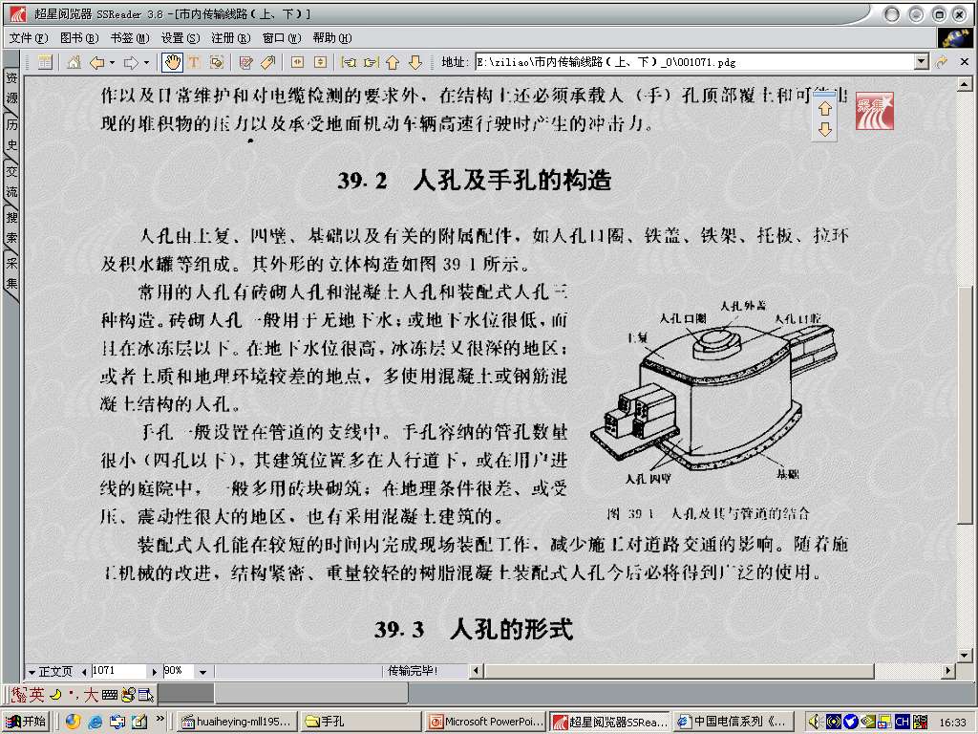
二、通信工程查勘
2.3 硅芯管道查勘
管道系统的组成
通信管道由人孔、手孔及管路三部分组成。
1） 设置人孔是为了施工和维护方便。它通常设置于电话站前，做为引入光电缆之用，也可设置在光电缆的分支、接续转换、光电缆的转弯处等特殊场合
主要由上覆、四壁、基础及有关的附属配件组成。如人孔口圈、铁盖、铁架、托板等，如图所示
人孔按照规格可分为大、中、小号。大号人孔用于管孔较多的管道上，小号人孔用于管孔较少的管道上，中号人孔介于两者之间。

Slide 12
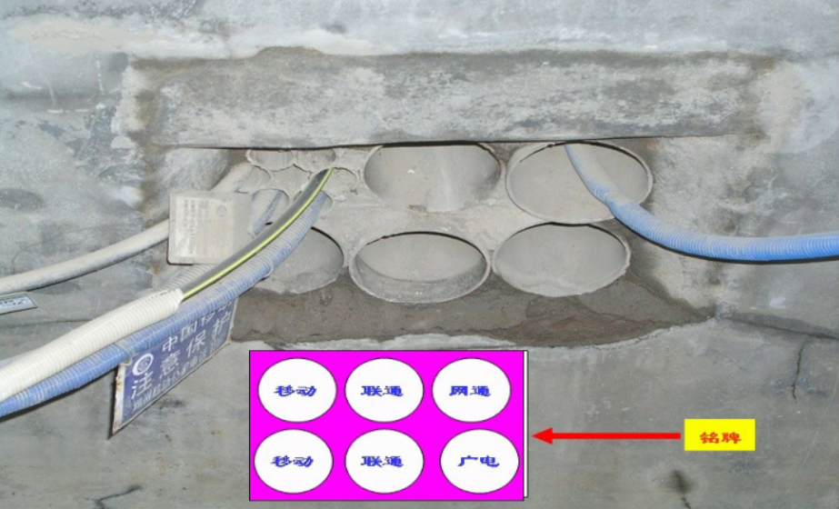
二、通信工程查勘
2.3 硅芯管道查勘
管道系统的组成
2）手孔
手孔与人孔作用相似，但尺寸比人孔小，人不能站在里面作业，只能伸进手操作，主要用于外接光电缆线的接头
手孔可以用于1孔或2孔的支管管道中，或者用于安装交接箱，也常用于将管道中的光电缆引至电话站和用户
在管道线路敷设中，光电缆线路穿放在管道的各个管孔里，如图所示

Slide 13
二、通信工程查勘
2.3 硅芯管道查勘
管道系统的组成
3）管路
管筒按材料区分有混凝土管、陶管、石棉水泥管、塑料管等。
混凝土管有1、23、4、6、9孔等规格，每节长为 60 cm ，它制造简单、价格便宜、耐压力强但易漏水;陶管耐酸性好、不漏水且重量轻，但抗压力较混凝土管差:石棉水泥管缺点是脆弱、管与管之间接续比较复杂，应用较少;钢管的特点是重量重、水密性好、接续方便、抗压、抗冲击，但价格高;塑料管特点是质量轻、接续方法简单、强度高、水密性好、耐腐蚀、绝缘性好、运输方便，不足是耐寒性和热稳定性差，且价格较高
由于塑料管，特别是硬质聚氯乙烯(PVC)管的众多优点，其已在通信工程施工中被广泛使用

Slide 14
二、通信工程查勘
2.3.1硅芯管道勘察总体要求
（1）勘察前先由设计负责人对全程路由分段进行熟悉、确定大致路由和测量分界点，随后按人员安排表分组测量。
（2）对选定的路由进行详细测量，对障碍需要提出具体的处理办法，并在现场使用仪器在指定点打桩做标记。
（3）查勘定标确定的路由位置必须和现场有关各种地下管线，在平面上和立面上相互间不受任何影响，力求达到各自行业规范的技术标准。对路由上的主要障碍，如是否过大桥、大河、涵洞、铁路等进行合理的处理，并就处理这些障碍的赔补等问题征求当地建设方的意见。

Slide 15
二、通信工程查勘
（4）对在管道中心线两侧，各边6至12m周边的地面上下一切设施状况进行测量，绘制管道平面图。对地下部分要测量埋深，地下管线规格程式数量，横穿各类管道上下情况及相互距离，了解水源流向，污染程度。询问或测量当地标高，根据土石情况，水位情况，测绘管道纵断面图。
（5）查勘时应认真统计管道占用绿化带面积，砍伐移栽树木，估计各段土石比例，开挖各种路面数据，摆摊设点迁移方案，迁改其他管网地点、数量及措施等。
（6）尽量不要在已建管道中开孔。
（7）查勘完毕向建设方汇报，形成查勘纪要报设计院存档。

Slide 16
二、通信工程查勘
2.3.2 管道查勘前的准备
⑴ 勘察前应搜集好管道路由上的高程图以及道路综合管网图，也就是道路平面带状图、纵剖图和横断图。
⑵勘察前应到规划、市政部门调查、核实有关情况，还应向政府相关部门和沿途相关厂矿单位调查了解有关情况，作为确定管道建筑位置、保护措施和工程费用的重要依据。
⑶充分调查城市建设近远期总体规划、道路、桥梁、涵洞扩建改造计划、地下管网市话的建设和履行计划、电厂电站和化工厂有关情况、地下水位和冰冻层深度、政府赔补费用标准以及其它有关方面的情况。

Slide 17
二、通信工程查勘
2.3.3 勘察流程图
与局方就管道总体路由及总体建筑方式等进行交流
收集现有管道网路资料、了解局方对设计的要求
在局方配合下进行规模及投资估算
根据讨论情况，得出初步的建设方案
就调研结果向局方汇报
局方签字、形成最终纪要、设计院存档

Slide 18
二、通信工程查勘
2.3.4 钉桩要求
（1）直线段，每200－300米钉桩
（2）一些比较大的障碍（过河流、塘）需要增设障碍桩
（3）人手孔处、转角处需要三点定位。拐弯处需要测量转向角，转角一般不大于30°，当大于30°时应当考虑增设人手孔

Slide 19
二、通信工程查勘
2.3.5 障碍处理
（1）对于过桥、河、沟、塘等主要障碍，应采用截留挖沟、微控定向钻等与其他方式相结合的处理办法，过村庄采用铺砖。
（2）障碍小于50m的情况下，一般不考虑在障碍两端增设人孔，也不改换管材，采用事先敷设120/136PE管的方式通过，以减少工程造价，缩短工期。对于较大障碍，可以考虑两端增设人（手）孔。
（3）查勘完成后可采用表格形式，将查勘遇到的障碍及处理方式标注清楚，表格格式可参照表1-1。

Slide 20
二、通信工程查勘
2.4 管道线路查勘
2.4.1 硅芯管管道线路查勘要求
⑴ 定位、测量每个标石长度，同时记录每个人手孔至相邻标石的段长。
⑵ 在草图上具体区分人手孔是人孔还是手孔，同时要求尽量能够区分人手孔尺寸。
⑶目前硅芯管内穿放光缆的具体情况，光缆接头的人手孔内的接头布放情况，包括布放几个接头以及在人手孔哪一侧，预留光缆的盘放情况。
⑷记录线路需要过特殊障碍点的人手孔位置。
⑸打开每个人手孔，记录硅芯管的子管的颜色，并且了解哪一种颜色管为本期使用。
⑹ 记录积水情况，确定本工程是否需要抽水。

Slide 21
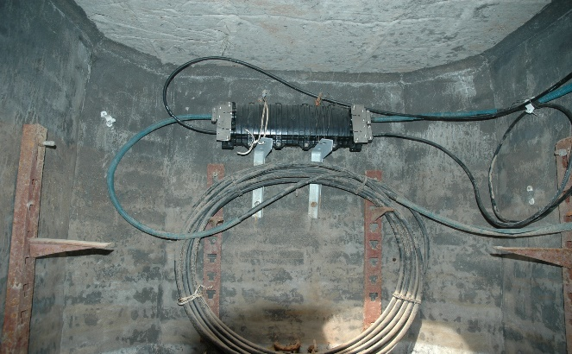
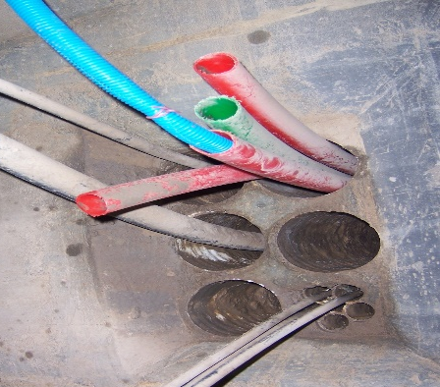
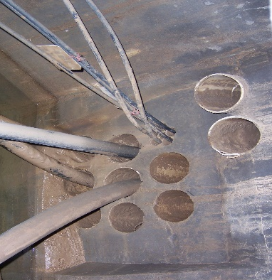
二、通信工程查勘
2.4.2 城区管道查勘要求
缆线在人孔内布放图
⑴ 记录管道路由及人手孔间段长、人手孔位置
⑵ 打开每个人手孔，记录管孔断面图、管孔占位图。如管道两侧人手孔断面不一致要求绘出
⑶ 本期线路敷设在哪一个管孔
⑷ 对合建管道应着重注意管位情况，一定要弄清建设方的管孔情况
⑸ 本期管道是否新放子管，如果新放确定放在哪个管孔内，如果不新放子管，则标注本期工程需要放的子管
⑹ 记录积水情况，确定本工程是否需要抽水
⑺ 记录人手孔内已有的线路接头情况，以及线路预留盘放情况
管控断面及占位

Slide 22
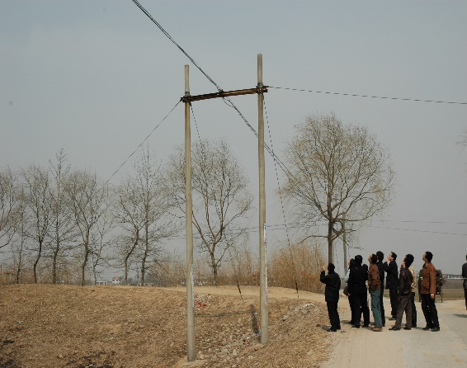
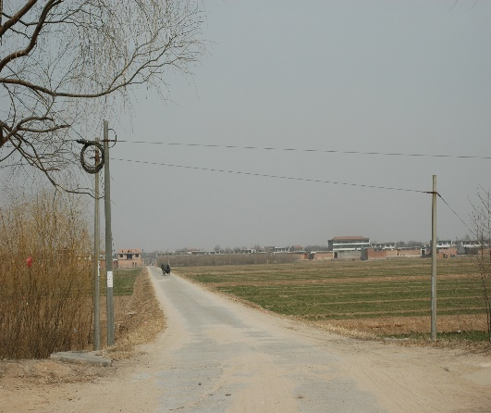
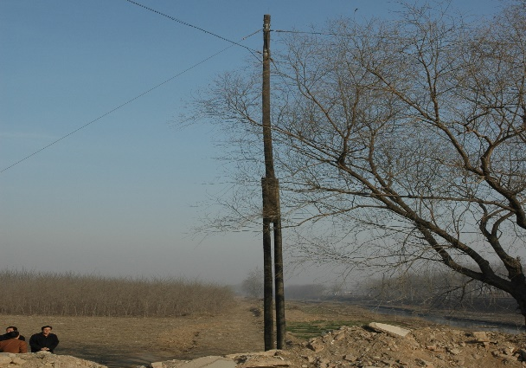
二、通信工程查勘
2.5 架空杆路查勘
2.5.1架空杆路的组成
H杆
1）电杆
⑴ 电杆的材质
① 钢筋混凝土电杆
② 木电杆
⑵ 电杆的类型及用途
① 按电杆在架空杆路中的地位来分：
中间杆、角杆、终端杆、其他受力不平衡的电杆
② 按电杆的建筑规格分：
普通杆、单接杆、A型杆、L型杆、井型杆、双接杆（品接杆）、H型杆
品接杆

Slide 23
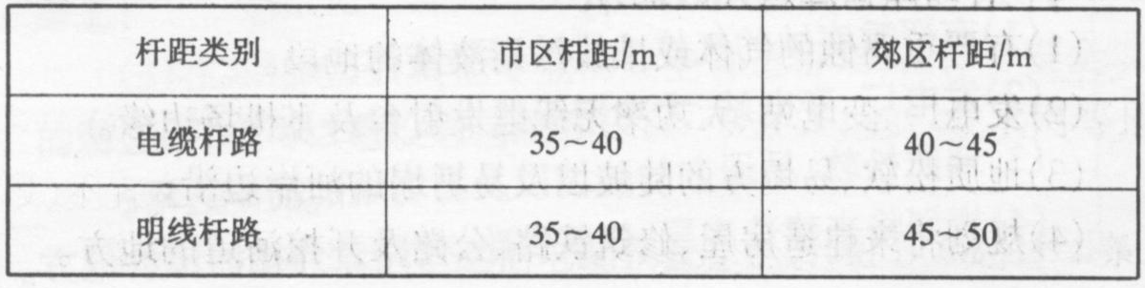
二、通信工程查勘
⑶ 杆间距离
市话杆路的杆间距离应根据线路负荷，气象条件，用户下线位置及地形、地物和今后改建等因素综合确定。正常情况下市话杆路的基本杆距按表1-2取定
表1-2 市话杆路的基本杆距

Slide 24
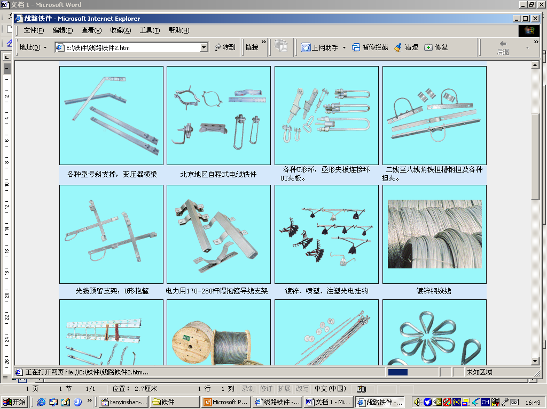
二、通信工程查勘
2）线材
⑴ 线材的材质
镀锌钢绞线
镀锌钢绞线的规格、物理及机械性质见表1-3
表1-3 钢绞线性能规格表
钢绞线程式 股数/线径 | 外径 （㎜） | 单位强度 （㎏/㎜²） | 截面积 （ ㎜² ） | 总拉断力（N） | 线重 （㎏/㎞）
7/2.2 | 6.6 | 120 | 26.6 | 29300 | 218
7/2.6 | 7.8 | 120 | 37.2 | 41000 | 318
7/3.0 | 9.0 | 120 | 49.5 | 54500 | 424

Slide 25
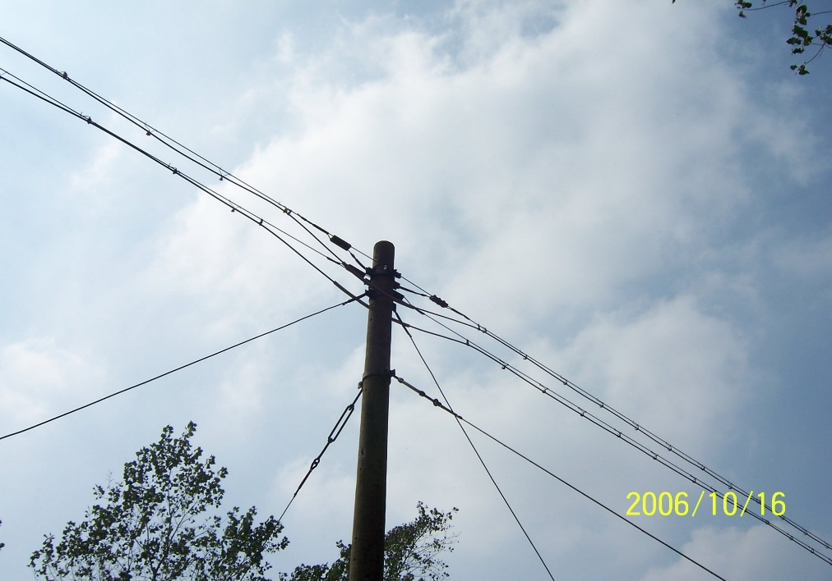
二、通信工程查勘
⑵ 拉线
拉线是用于克服杆路上的不平衡张力，保障杆路的稳固性，增强机械强度的重要措施
① 拉线的结构和种类
a.上部拉线包括拉线上把和拉线中把。地锚拉线包括拉线下把（地锚把）、地锚底把和地锚横木
b. 拉线主要采用7股镀锌钢绞线制作，通常有7/2.0、7/2.2、7/2.6、7/3.0四种规格

Slide 26
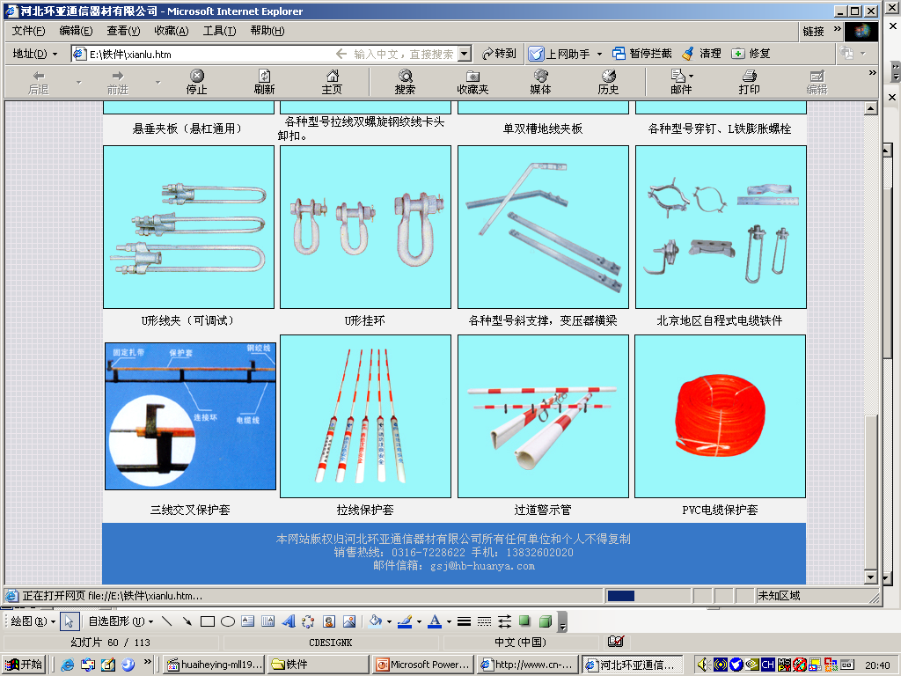
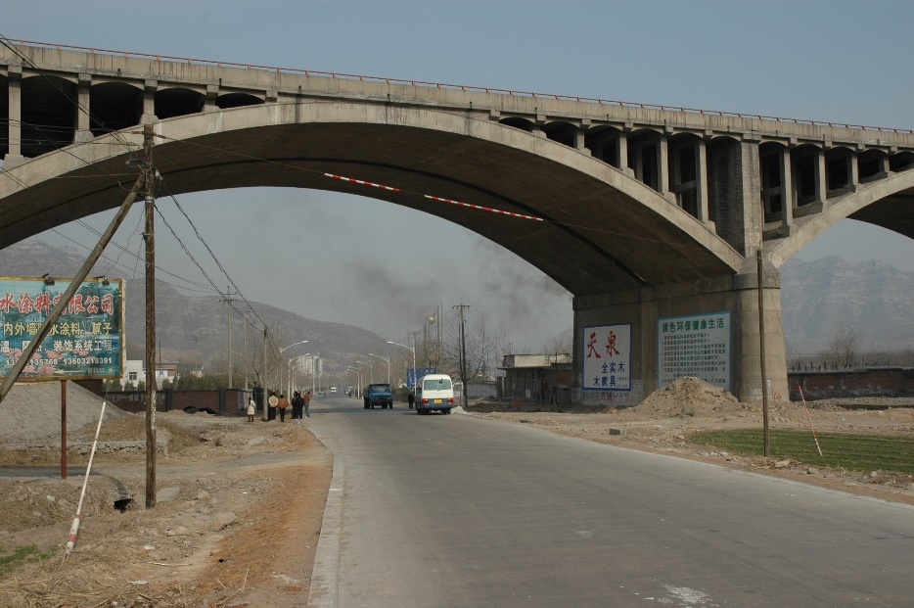
二、通信工程查勘
② 拉线保护装置
一般采用细圆木或竹筒，涂以红白相间的磁漆，使之醒目

Slide 27
二、通信工程查勘
③高桩杆拉线
用在不能直接做普通拉线的地方，如跨越道路等地方。做法是在道路的另一侧或不妨碍人行道旁立一根拉线桩，其倾斜角为10°～20°，在桩上做一条拉线埋入地下，此为副拉线，正拉线在电杆和拉线桩中间跨越道路等处，保证了一定的高度，一般不低于6m，不会妨碍车辆的通信。正拉线在高拉桩杆上的位置，应在副拉线装设位置下面约20~30cm；副拉线的距高比应尽可能等于1

Slide 28
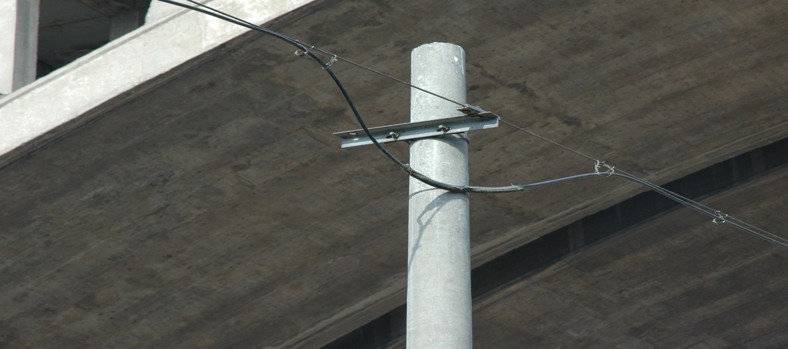
二、通信工程查勘
⑶ 吊线
光（电）缆线路有一定重量且机械强度较差，不能直接悬挂在杆路上，须另设吊线，用挂钩把光（电）缆挂在吊线上
吊线

Slide 29
二、通信工程查勘
2.5.2 架空杆路查勘内容
⑴ 通信网络结构；
⑵ 建设段落，连接站址数；
⑶ 基本杆高；
⑷ 线路容量的选择；
⑸ 支线线路连接方案；
⑹ 主要障碍的处理方式；
⑺ 明确基本杆距、拉线程式的选择原则、拉线上把中把固定方式等

Slide 30
二、通信工程查勘
2.5.3 查勘要求
⑴ 总体要求
根据已确定的建设方案，会同建设方、公路、规划、城建等部门拟定杆路路由，了解沿线地形、地貌、建筑设施等情况
平坦及直线段落可用测距仪测量长度，拐角处钉桩，段落内部存在主要障碍时，需要增设障碍桩，并需测量障碍离桩的位置以及障碍宽度，以方便今后排列杆子时能避开障碍
拐弯较多及地形复杂段落采用拖地链方式测量

Slide 31
二、通信工程查勘
在拟定的路由上如遇到穿越公路、铁路、涵洞时，要求绘出涵洞的立面图，标明线路的安装位置
测出线路跨越河流、公路等处跨距，并根据跨距、公路路面高度、河流最高水位等确定特殊杆位的杆高，并在勘察草图中注明跨越档、飞线段落正辅吊线程式、拉线设置规格与位置
对杆路沿线与电力线或其他通信线等发生交越时，应提出本线路与电力线等交越的保护方案

Slide 32
二、通信工程查勘
2.5.4 架空杆路勘察流程
与局方就工程总体情况及工作安排进行交流
与传输设备人员一起探讨工程传输方案
收集、核对现有网路资料
根据传输组网方案确定本工程线路建设方案
与局方一起探讨确定线路总体路由及总体建筑方式
在局方配合下进行实地查勘
根据勘查情况，得出初步的调研纪要
就调研结果向局方汇报
局方签字、形成最终纪要、设计院存档

Slide 33
二、通信工程查勘
2.5.5 记录要求
勘察过程中要求记录路由方向、拐弯角度、道路路名、离路距离、周围建筑环境以及地理地貌、其他运营商线路、电力线、河流桥梁名称、地名、道路坡度等
此外，对于沿线遇到的主要障碍，如辅助吊线过河、钢管过桥、顶管过路、过铁路、高速公路、涵洞等，要绘出相应的平面图和侧面图，必要时应与建设方沟通，确定保护方式。

Slide 34
二、通信工程查勘
2.6 基站查勘
2.6.1 准备查勘工具
⑴ 站表，用来提供基站名称、地址等基本信息
⑵ GPS，用来读取基站经纬度
⑶ 指北针，用来提供机房、铁塔的方位
⑷ 卷尺，用来测量机房尺寸、铁塔位置等
⑸ 相机，用来记录局部难点与周围环境
⑹ 地图，用来方便尽快找到基站

Slide 35
二、通信工程查勘
2.6.2 基站机房内查勘要点
⑴ 机房应具备适当的面积，便于扩容和引入其他系统；
⑵ 机房净高应保证至少比最高设备高度高出20cm，否则难以走线；
⑶ 有线缆相连的设备间要保证有走线架连通；
⑷ 信号线与电力线之间尽可能减少交叉，尽可能避免馈线在室内拐大角度弯；

Slide 36
二、通信工程查勘
2.6.2 基站机房内查勘要点
⑸ 要预留设备维护、人员走动的空间；
⑹ 新开馈孔时应注意室外情况，避开梁、柱；
⑺ 若在机房中有下水管，要做隔板封起来，避免漏水；
⑻ 自建隔板上不能使用壁挂设备；
⑼ 要注意空调外机的安装位置，以免发生建设纠纷。

Slide 37
二、通信工程查勘
2.6.3 基站电源查勘要点
⑴ 基站交流电可通过铠装电缆，采用地埋或架空方式引入机房，交流引入容量一般为15～20KW
⑵ 基站机房内应设置交流配电屏或交流配电箱，内置浪涌保护器SPD，负责基站内的所有负荷，包括开关电源、空调、照明、墙壁插座等的电源分配
⑶ 交流配电屏或交流配电箱的容量应根据引电方式和基站位置确定，多用400A或630A的进线容量
⑷ 市电供应可设置稳压器或采用专用变压器

Slide 38
二、通信工程查勘
⑸ 基站机房的直流供电系统可按图所示进行配置
⑹ 基站开关电源应是综合的小容量电源，具有电源LVD功能，当一次下电时，应脱离非重要设备，如BTS等，二次下电时，应脱离重要设备，如蓄电池组、传输设备等
⑺ 开关电源整流模块数量按N+1冗余方式配置
S
P
D
市
电
油
机
电
转
换
屏
交
流
配
电
箱
开关电源
380V市电
空调
油机电
照明及其它
（移动油机）

Slide 39
二、通信工程查勘
2.6.4 基站防雷接地系统查勘要点
⑴接地引入方式
① 室外天馈接地可根据安装位置选用 :
a.自建地网 b.楼顶避雷带 c.利用已有地网
② 室内接地根据具体情况可选用 :
a.自建地网 b.大楼主钢筋 c.大楼内总地排
注意：在做接地体时应调查清楚地下相关管线结构情况。

Slide 40
二、通信工程查勘
2.6.4 基站防雷接地系统查勘要点
⑵ 自建地网的要求
基站所在地区土壤电阻率低于700Ω·m时，基站地网的工频接地电阻值宜控制在10Ω以内
当基站的土壤土壤电阻率高于700Ω·m时，可不对基站的工频接地电阻予以限制，此时地网的等效半径应大于20m，并在地网四周敷设20m～30m的敷设型水平接地体

Slide 41
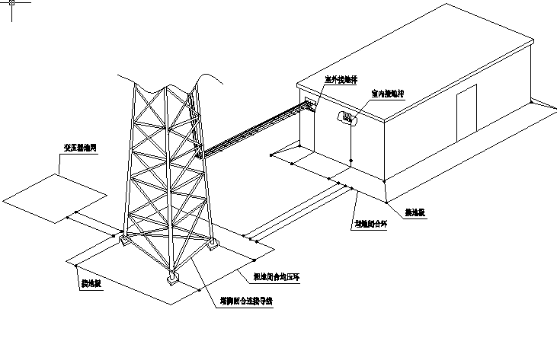
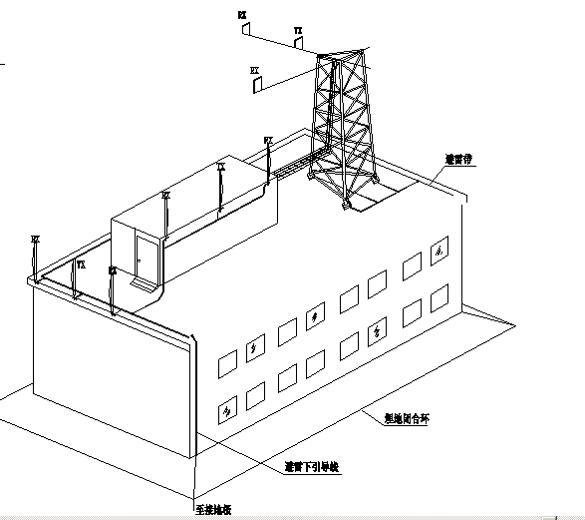
二、通信工程查勘
⑶ 自建落地塔地网时，应设置为封闭环形带，且利用塔基地桩内两根以上主钢筋作为其垂直接地体
若安装为楼顶塔，应与楼顶避雷带就近不少于2处焊接连通，一定要保证连接点的数量和分散性，以利于分散引流雷

Slide 42
二、通信工程查勘
⑷ 利用铁塔安装天馈线时，应采用三点接地方式：
铁塔顶部平台处（A点）
馈线离开塔身至天桥转弯处上方 0.5～1米范围内（B点）
进入机房入口处外侧（C点）
当单根馈线长度超过60米时，还应在中间增加一处接地（D点）
A
D
B
C

Slide 43
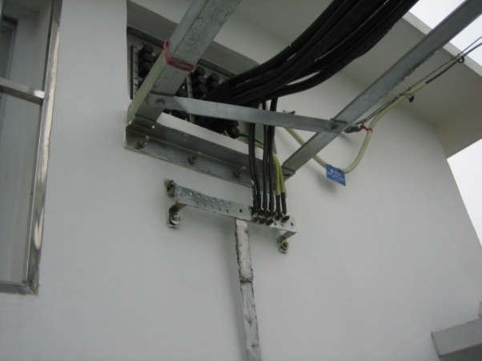
二、通信工程查勘
⑸ 馈线进入机房后与基站收发信机连接前应安装馈线避雷器，以防来自天馈线引入的感应雷。避雷器接地端子应与室外的接地排EGB相连。
馈线避雷器
EGB

Slide 44
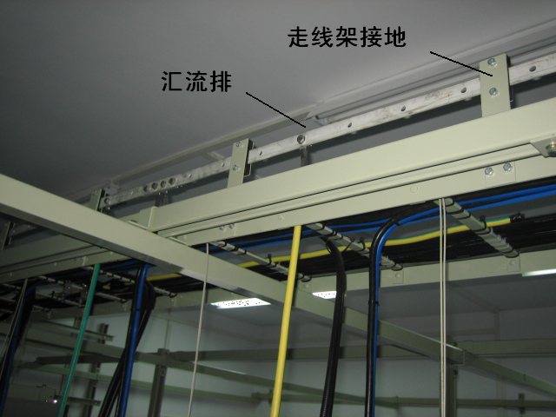
二、通信工程查勘
⑹基站机房内采用汇流排进行防雷接地。汇流排由铜排组成，安装在设备上方走线架的一侧，室内设备与接地汇流排用35mm²线直接连接，主走线架应每隔4m接一次地

Slide 45
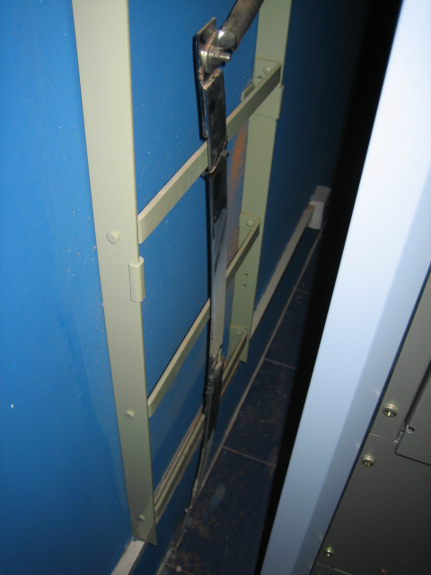
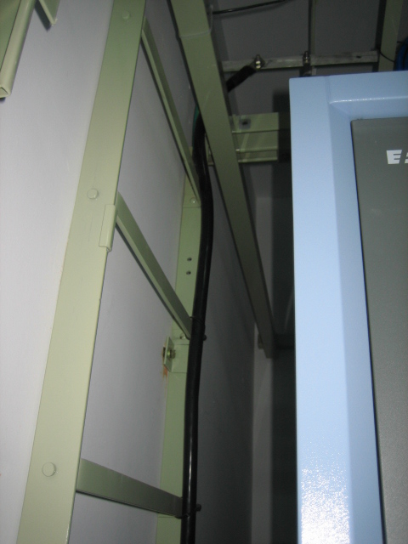
二、通信工程查勘
⑺通常自建地网在室内有两个出土点，通过铜铁转换排与95mm²电源线将汇流排与出土的接地扁钢连接起来。

Slide 46
目 录
一、工程勘察的概念
二、通信工程查勘
三、常用测量工具的使用

Slide 47
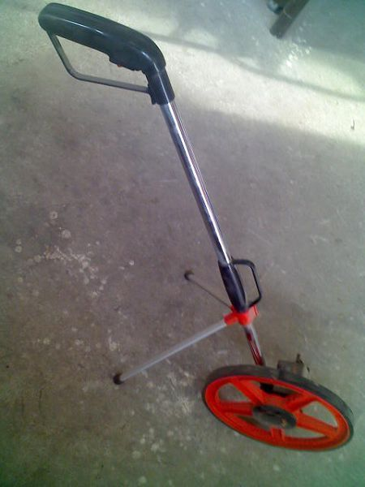
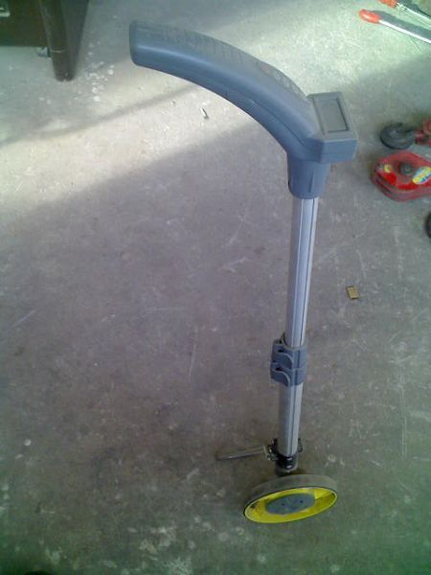
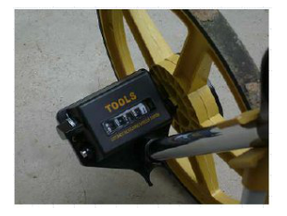
三、常用测量工具的使用
3.1测距轮
测距轮又称手推式测距仪，它分机械测距轮和电子测距轮两种。在通信工程勘察中，尤其是户外长距离勘测中被广泛使用。
机械测距轮
电子测距轮

Slide 48
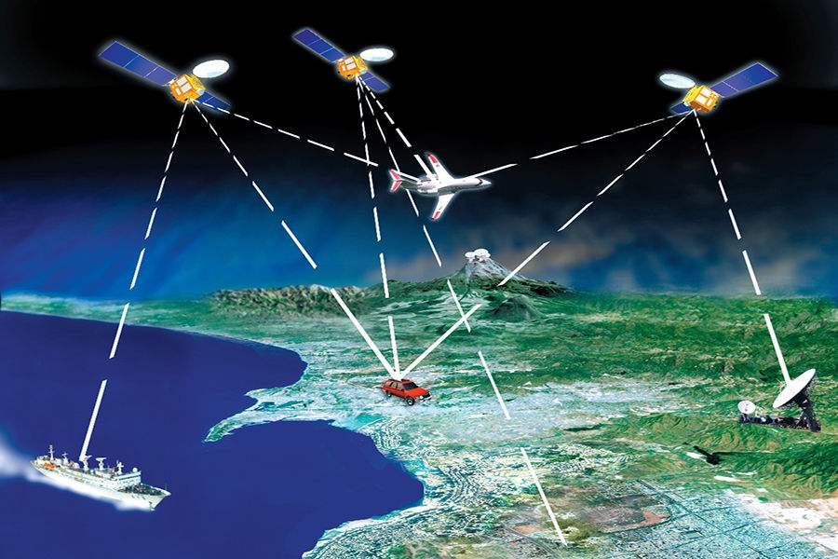
三、常用测量工具的使用
3.2 GPS定位仪测距
1 什么是GPS
GPS（Global Positioning System）全球定位系统是新一代卫星导航与定位系统。GPS主要由空间卫星星座、地面监控站及用户设备三部分构成

Slide 49
三、常用测量工具的使用
3.2 GPS定位仪测距
1 什么是GPS
空间卫星星座由21颗工作卫星和3颗在轨备用卫星组成，GPS地面监控站主要由分布在全球的一个主控站、三个注入站和五个监测站组成，用户设备由GPS接收机、数据处理软件及其终端设备等组成

Slide 50

三、常用测量工具的使用
2 GPS的基本定位原理
卫星不间断地发送自身的星历参数和时间信息，用户接收到这些信息后，经过计算求出接收机的三维位置，三维方向以及运动速度和时间信息。它具有全天候、高精度、自动化、高效益、功能多、应用广等显著的特点，在通信工程线路及局站点的勘察中被广泛使用

Slide 51
三、常用测量工具的使用
3 GPS定位仪在通信勘察中的主要应用
手持式GPS定位仪在通信局站点的规划勘察中用作测量所在点的经纬度和海拔高度，计算当前点到导航点的方位角、距离和所走的里程等参数
在通信线路勘察中，可以用来记录存储线路起点、拐点、主要障碍点以及终点的经纬度，然后利用软件生成航线图，并由航线图推导出线路起点—拐点—障碍点—终点之间各段距离，从而得知全程路由总长度

Slide 52
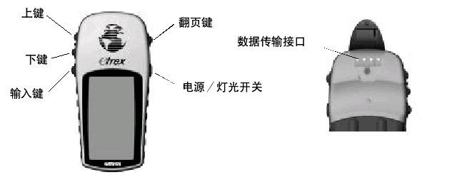
三、常用测量工具的使用
3“小博士”手持GPS定位仪介绍

Slide 53
三、常用测量工具的使用
3.3 激光测距仪
1 工作原理
激光测距仪是利用激光对目标距离进行准确测定的仪器，它的工作原理是在工作时向目标射出一束很细的激光，由光电元件接收目标反射的激光束，计时器测定激光束从发射到接收的时间，计算出从观测者到目标的距离

Slide 54
三、常用测量工具的使用
3.3 激光测距仪
1 工作原理
如果光以速度c在空气中传播，在A、B两点间往返一次所需时间为t，则A、B两点间距离D可表示为：D=ct/2
其中：D——测站点A、B两点间距离；
c——光在大气中传播的速度；
t——光往返A、B一次所需的时间。
D
A
B

Slide 55
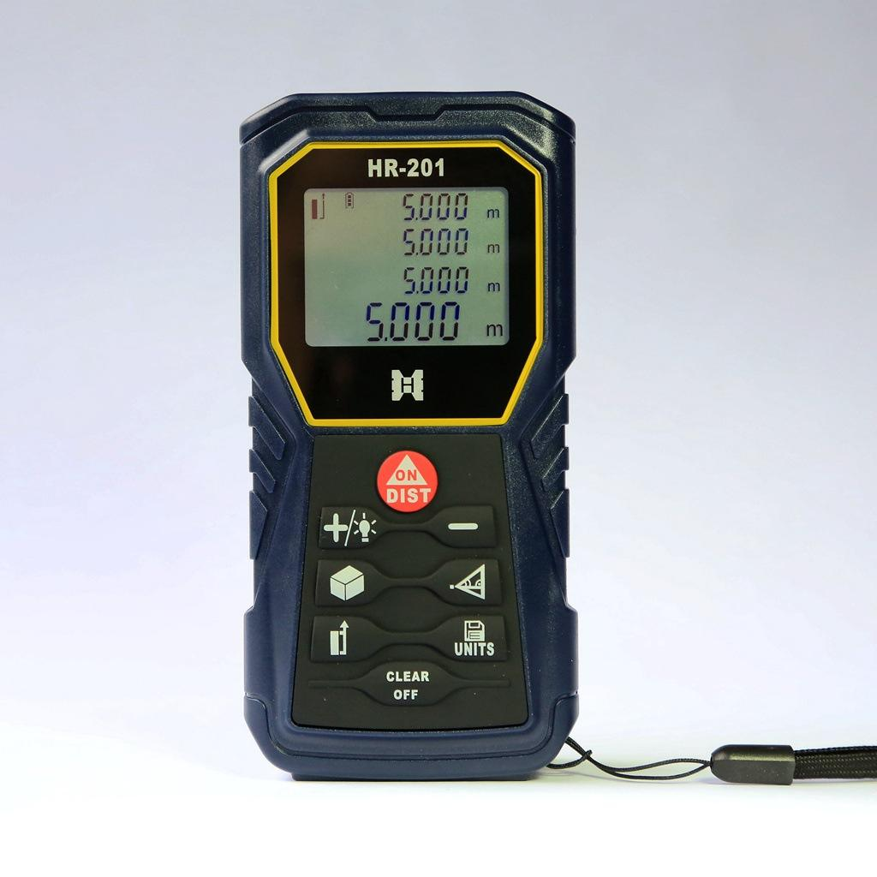
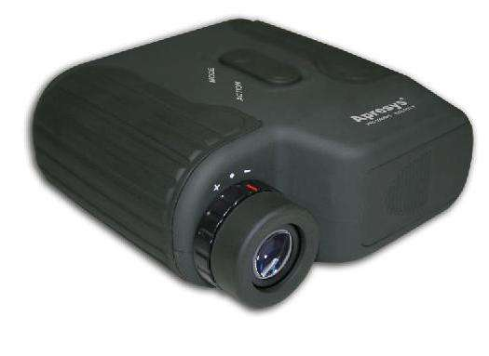
三、常用测量工具的使用
2 激光测距在通信勘察中的应用
在通信工程勘察中，主要利用测距仪进行天线安装位置高度的测量、周围建筑物到局站点之间距离的测量、以及线路勘察中杆距或两人孔间距的测量等。

Slide 56
三、常用测量工具的使用
3.4 罗盘仪
1 罗盘仪介绍
罗盘仪，就是通常所说的指南针，是利用磁针来测量直线磁方位角的仪器。在北半球的国家，罗盘仪的南针绕有铜线，以使磁针受力平衡，位于水平状态。罗盘仪的磁针有南北极，度盘刻度上标明东南西北四个方向，指针一头总会指向南方或者北方，由此来确定方位。罗盘仪结构十分简单，携带使用方便，在工程勘察中被经常用来确定方位

Slide 57
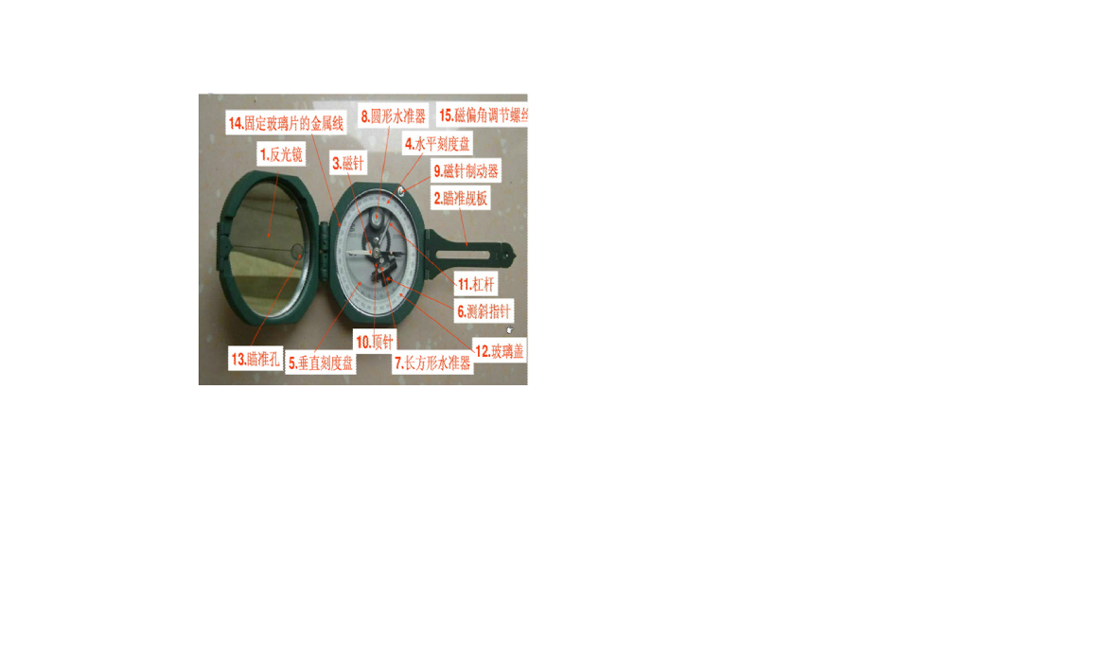
三、常用测量工具的使用
3.4 罗盘仪
2 罗盘仪构造
由磁针、刻度盘、瞄准砧板、水准器等几部分安装在一个铜、铝或木制的圆盆内

Slide 58
三、常用测量工具的使用
3.5 地阻仪
1 什么是接地电阻
接地电阻就是电流由接地装置流入大地再经大地流向另一接地体或向远处扩散所遇到的电阻，它包括：
（1）土壤电阻
（2）土壤电阻和接地体之间的接触电阻
（3）接地体本身的电阻
（4）接地引入地线、地线盘或接地汇流排、接地汇集线和接地线的电阻
影响接地电阻的主要因素是土壤电阻

Slide 59
三、常用测量工具的使用
2 接地电阻测量的必要性
⑴ 接地电阻的大小直接体现了通信设备与“地”接触的良好程度，也反映了接地网的规模
⑵ 通过测量通信局（站）、通信线路的接地电阻值，可以用来判断设计的接地系统是否符合标准要求，是否对通信设备和电源系统的正常运行以及工作人员的人身安全和设备安全起到保护作用

Slide 60
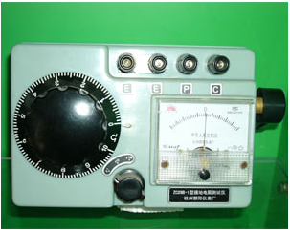
三、常用测量工具的使用
3 接地电阻测量仪介绍
手摇发电机
检流计
电位器刻度盘
量程转换开关
零位调整器

Slide 61
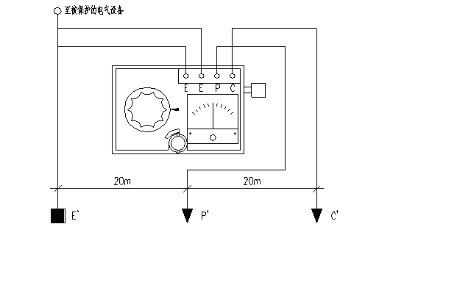
三、常用测量工具的使用
4 测量方法
⑴接线端E联接接地装置E′，另外两端P和C联接相应的电位探测极和电流探测极
⑵沿被测地极E’使电位探针P‘和电流探针C’依直线彼此相距20m，且电位探针P‘在E’和C’之间
⑶E端钮接5m导线，P端接20m导线，C端接40m导线
⑷将仪表放置水平后检查检流计是否指0，否则可用0位调整器调节0位
⑸将量程转换开关置于最大倍率，慢慢转动发电机摇把，同时旋转电位器刻度盘，使检流计指针指0

Slide 62
三、常用测量工具的使用
⑹ 当检流计指针接近平衡时，加快发电机摇柄转速，使其达到150转/min，再转动电位器刻度盘，使检流计平衡，此时，刻度盘的读数乘以倍率档即为被测接地电阻数值
⑺ 当刻度盘计数小于1时，应将倍率开关置于较小的倍率，重新调整刻度盘，以得正确读数。
⑻当测量小于1Ω接地电阻时，应将两个E端连接片打开，分别用导线连接到被测接地体上，此时消除测量时连接导线电阻的附加误差，操作步骤同上

Slide 63
三、常用测量工具的使用
5 使用接地电阻测试仪的注意事项及技术要求
⑴ 接地电阻测试仪应放置在离测试点1～3m处，放置应平稳，便于操作
⑵ 每个接线头的接线柱都必须接触良好，连接牢固
⑶ 两个接地极插针应设置在离待测接地体左右分别为20m和40m的位置，如果用一直线将两插针连接，待测接地体应基本在这一直线上
⑷ 不得用其他导线代替随仪表配置来的5m、20m、40m长的纯铜导线
⑸ 如果以接地电阻测试仪为圆心，则两支插针与测试仪之间的夹角最小不得小于120°，更不可同方向设置

Slide 64
三、常用测量工具的使用
5 使用接地电阻测试仪的注意事项及技术要求
⑹ 两插针设置的土质必须坚实，不能设置在泥地、回填土、树根旁、草丛等位置
⑺ 雨后连续7个晴天后才能进行接地电阻的测试
⑻ 待测接地体应先进行除锈等处理，以保证可靠的电气连接
⑼ 禁止在有雷电或被测物带电时进行测量
⑽ 仪表小心轻放，避免剧烈震动。如果以接地电阻测试仪为圆心，则两支插针与测试仪之间的夹角最小不得小于120°，更不可同方向设置

Slide 65
课堂小结
1、所谓通信工程勘察包括“查勘”和“测量”两个工序。一般大型工程又可分为方案查勘、初步设计查勘和现场测量三个阶段。
2、工程测量工作很重要，它关系到通信工程建筑及线路的安全、质量、投资、施工维护等。同时设计过程中很大一部分问题需在测量时解决，因此测量工作实际上是与现场设计的结合过程。

Slide 66
课堂小结
3、在通信工程勘察中，经常使用测距小轮车、GPS定位仪以及测距望远镜等测距工具进行距离测量。
4、接地电阻大小是衡量接地系统性能好坏的一个重要指标。凡通信工程设计施工中有防雷接地装置的通信局站、通信传输线路等，当防雷接地部分工程完工后要及时对接地体的接地电阻值使用接地电阻测试仪进行测量。

